Slide 1
新化美食

Slide 2
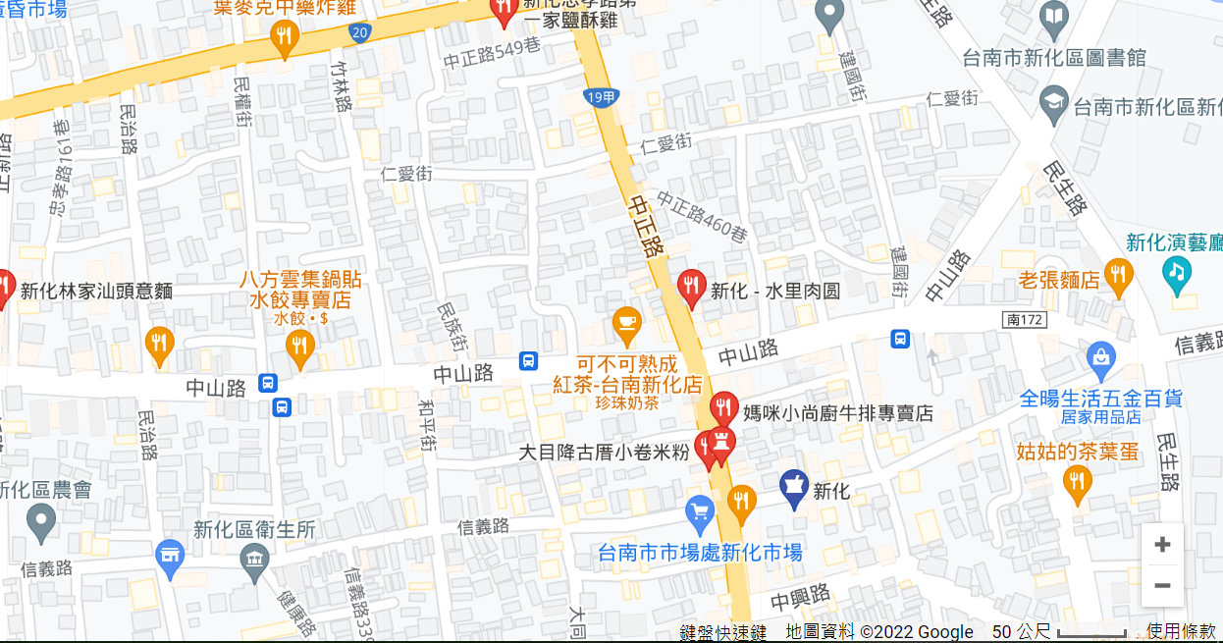
Maps
our office
🍅
🍅
🍅
🍅
🍅
🍅
Find more maps at slidescarnival.com/extra-free-resources-icons-and-maps

Slide 3
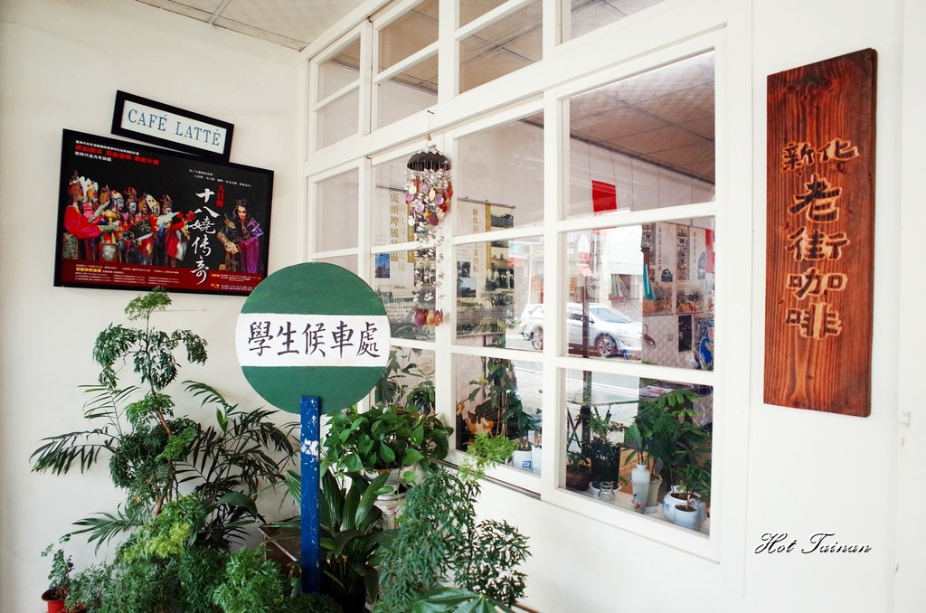
新化老街咖啡
1.位在新化市中心的新化老街咖啡。712台南市新化區中正路421號
2.是使用沖泡的方式製成的。
3.它的味道香香濃濃的，非常好喝。

Slide 4
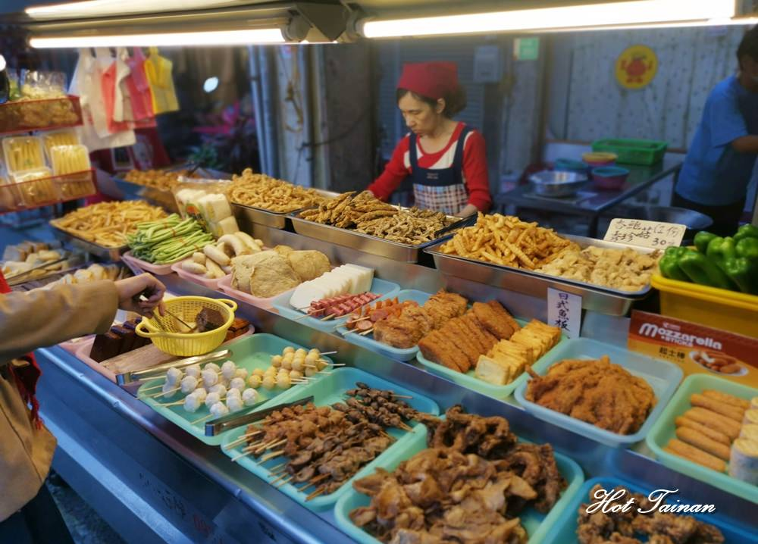
小蒜頭鹹酥雞！
1.新化在地人激推的小蒜頭鹹酥雞。
2.因為是使用現點現炸的，所以需要一點時間。
3.我覺得它最好吃的是炸雞，因為它外皮酥脆，裡面的肉鹹鹹、多汁。

Slide 5
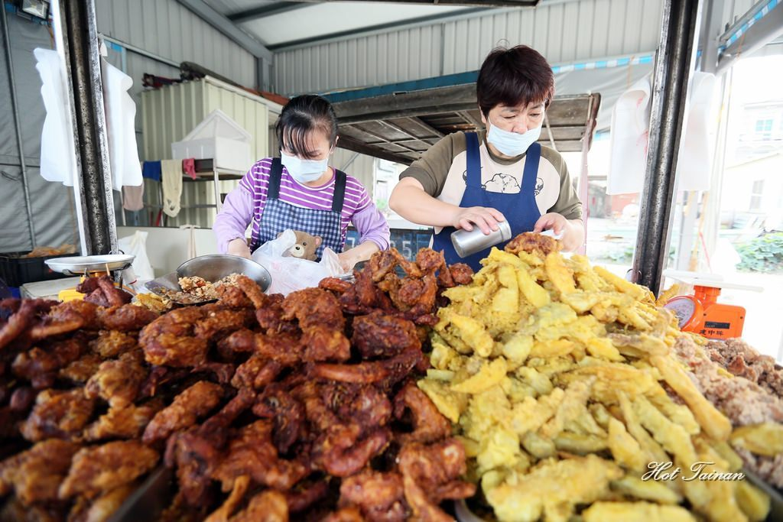
葉麥克炸雞
1.太子宮搬家到了新化區的忠孝路上。
2.用中藥醃製。
3.它那脆脆的外皮，加上鮮嫩的肉，非常好吃。

